Slide 1
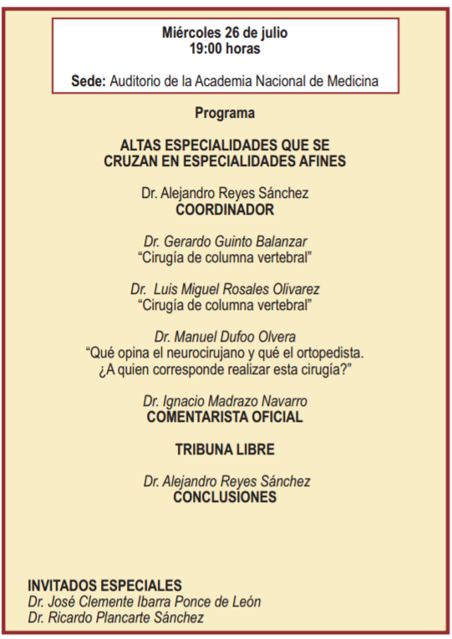

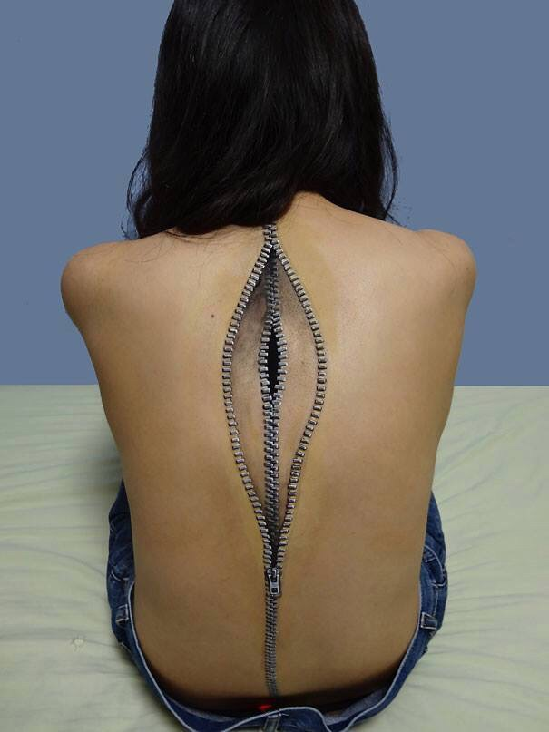

Slide 2


Slide 3
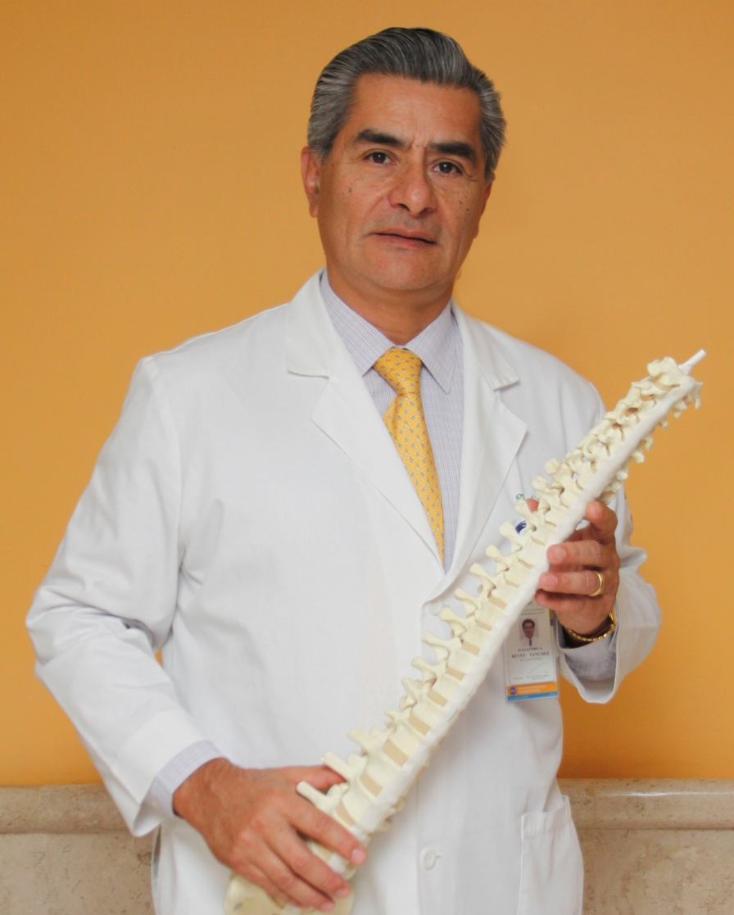
Alejandro A. Reyes-Sánchez
Coordinador.
Médico Cirujano y Cirujano Ortopedista por la UNAM.
Maestría en Ciencias, IPN.
Jefe División de Cirugía de Columna, INR.
Profesor Titular Curso de Alta Especialidad, Manejo Integral de Columna Vertebral (dos años).
Miembro Academia Nacional de Medicina y Academia Mexicana de Cirugía.
Titular Activo de del Colegio Mexicano de Ortopedia y Traumatología, Scoliosis Research Society, North American Spine Society, International Society of the Advances in Spine Surgery.
98 publicaciones
alereyes@inr.gob.mx
alereyes@prodigy.net.mx

Slide 4
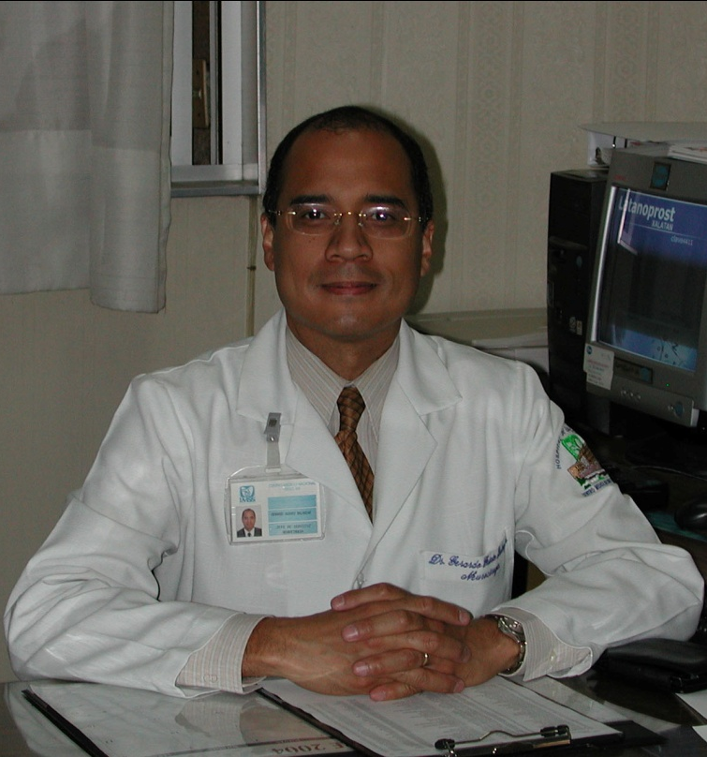
Dr. Gerardo Guinto Balanzar
“Cirugía de columna vertebral Neurocirugía”
Médico Cirujano (Universidad La Salle/ UNAM)
Especialidad en Neurocirugía CMN. IMSS. UNAM
Jefe del Servicio de Neurocirugía del Hospital de Especialidades del Centro Médico Nacional Siglo XXI
Coordinador Nacional del Subcomité de Neurocirugía por la Universidad Nacional Autónoma de México
Miembro de la Academia Nacional de Medicina de México, Academia Mexicana de Cirugía y North American Skull Base Society.
Consejero Honorario del Consejo Mexicano de Cirugía Neurológica
Profesor Titular de la Cátedra de Neurología de la facultad de Medicina de la Universidad La Salle
Ex-Presidente de la Sociedad Mexicana de Cirugía Neurológica, Consejo Mexicano de Cirugía Neurológica y del Congreso Latinoamericano de Neurocirugía
Maestría y Doctorado en Alta Dirección
82 Publicaciones
gguinto@Prodigy.net.mx

Slide 5
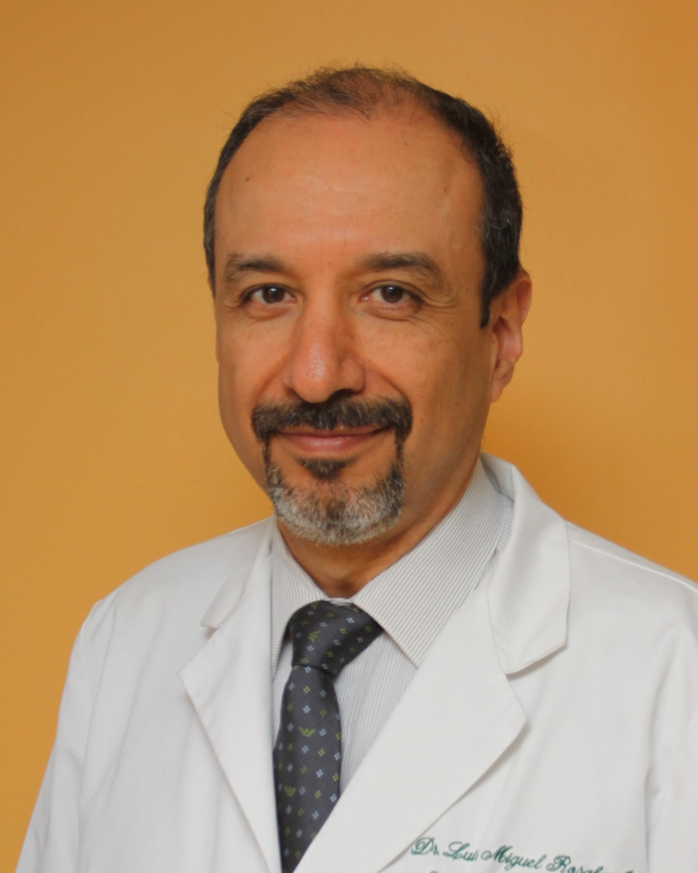
Dr. Luis Miguel Rosales Olivares
“Cirugía de columna vertebral Ortopedia”
Médico Cirujano y Cirujano Ortopedista por la UNAM.
Jefe de Servicio de Cirugía de Columna Vertebral INR.
Profesor Titular del Curso de Alta especialidad en Cirugía de Columna Vertebral (1 año) UNAM-INR.
Director Nacional capitulo Cir. De Columna CMOT
Miembro de la Academia Nacional de Medicina y de la Academia Mexicana de Cirugía
70 publicaciones
luisrosales76@gmail.com
lrosales@inr.gob.mx

Slide 6
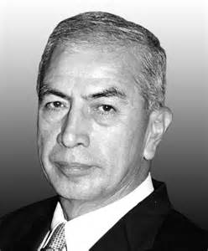
Dr. Manuel Dufoo Olvera
“Qué opina el neurocirujano y qué el ortopedista. ¿A quien corresponde realizar esta cirugía?”
Médico Cirujano UNAM
Cirujano Ortopedista Hosp. “Ruben Leñero” D. F. e I. N. O.
Cirugía de Columna I.N.O. 1977-78.
Fundador Clínica de Columna Hosp. Gral. “La Villa” 1985.
Centro de Atención para Lesionados Raquimedulares de la CDMX 1996.
Ex Profesor Titular de Ortopedia y Traumatología de la UNAM y del IPN.
Profesor titular del Curso Alta especialidad en Cirugía de la Columna Vertebral UNAM (2 años)
Ex Presidente del CMOT y de la SMO
Miembro de la ANM y de la AMC.
contacto: mdufoo27@yahoo.com

Slide 7
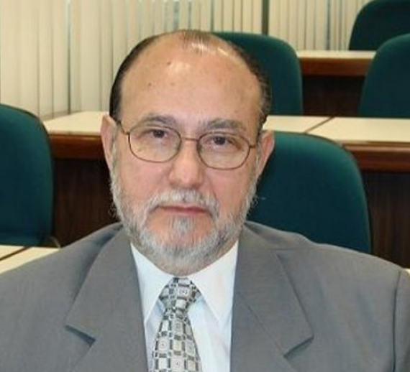
Dr. Ignacio Madrazo Navarro
Comentario Oficial
Médico Cirujano UNAM, 1963.
Especialidad en Neurocirugía, IMSS, UNAM, 1973.
Maestría en Ciencias UNAM 1983
Doctorado en Ciencias Médicas, UNAM.
Doctorado Honoris Causa. Universidad Instituto Americano Cultural.
Ex profesor de Neurocirugía y Ex jefe de servicio de Centro Médico Nacional La Raza (IMSS).
Ex director general y fundador del Hosp. Especialidades. CMN Siglo XXI IMSS.
Investigador Nacional nivel III SNI.
Fundador y director del Centro de Investigación CAMINA, 1987.
Miembro emérito de la ANM y de la AMC.
Autor mas citado en cirugía de columna vertebral de México con + de 3500 citaciones.
Autor de mas de 250 publicaciones
contacto: imadrazon@parkinsonmx.com

Slide 8
Personalidades
Dr. Onofre Muñoz Hernandez
Presidente CONACEM
Dr. Gerardo Heinze,
Jefe Subdivisión de Especialidades Fac. de Med UNAM
Dr. Jaime G. Torres Corzo
Presidente CMCN
Dr. Jaime José Gutiérrez Gómez
Presidente CMOT
Dr. Armando Alpizar Aguirre
Vicepresidente Sección Cirugia de Columna SMCN

Slide 9
Planteamiento
Existen especialidades antes subespecialidades o Altas especialidades
Requisitos que se cumplen en varias.
Cir. de Mano, Endoscopia Gastro-intestinal
Cirugia de Columna Vertebral
(10 cursos UNAM)
Diplomas Universitarios

Slide 10
Problema
PUEM, Ortopedia y Cirugía Neurológica.
Existe reconocimiento Universitario (diploma)
No hay acreditación o certificación.
No hay cédula

Slide 11

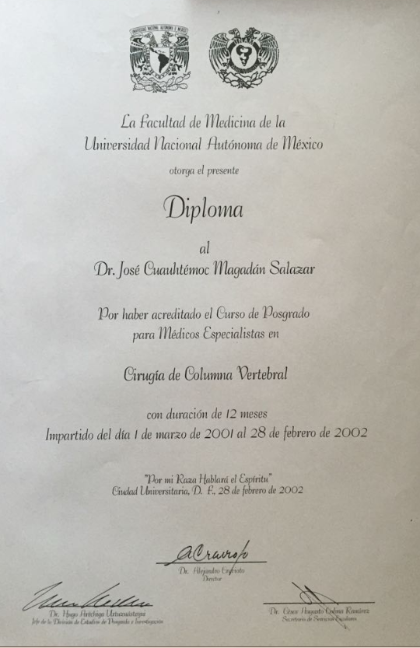



Existe reconocimiento Universitario (diploma)

Slide 12

Solución ???
Desaparecer cursos.
Crear Consejo
No hacer nada
Crear Comisión Mixta

